Slide 1
Chẩn đoán xác định
Sinh thiết - GPB

Slide 2
1. NSPQ bấm sinh thiết
2. Sinh thiết xuyên thành ngực
3. NS trung thất sinh thiết hạch
4. Cellboc dịch màng phổi
5. NS màng phổi sinh thiết
6. NSLN có camera hỗ trợ (VATS) sinh thiết tức thì
7. Mở ngực (để chẩn đoán,<5%)

Slide 3
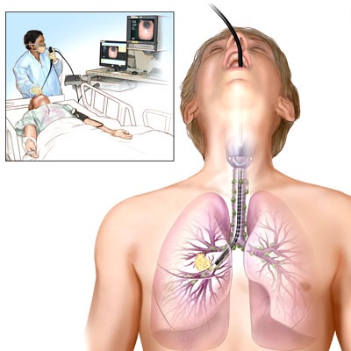
1. Nội soi khí phế quản bằng ống nội soi mềm:
Cđ: sinh thiết những hạch cạnh khí quản lớn như nhóm hạch ở dưới carina, sau khí quản, quanh khí quản và rốn phổi

Slide 4
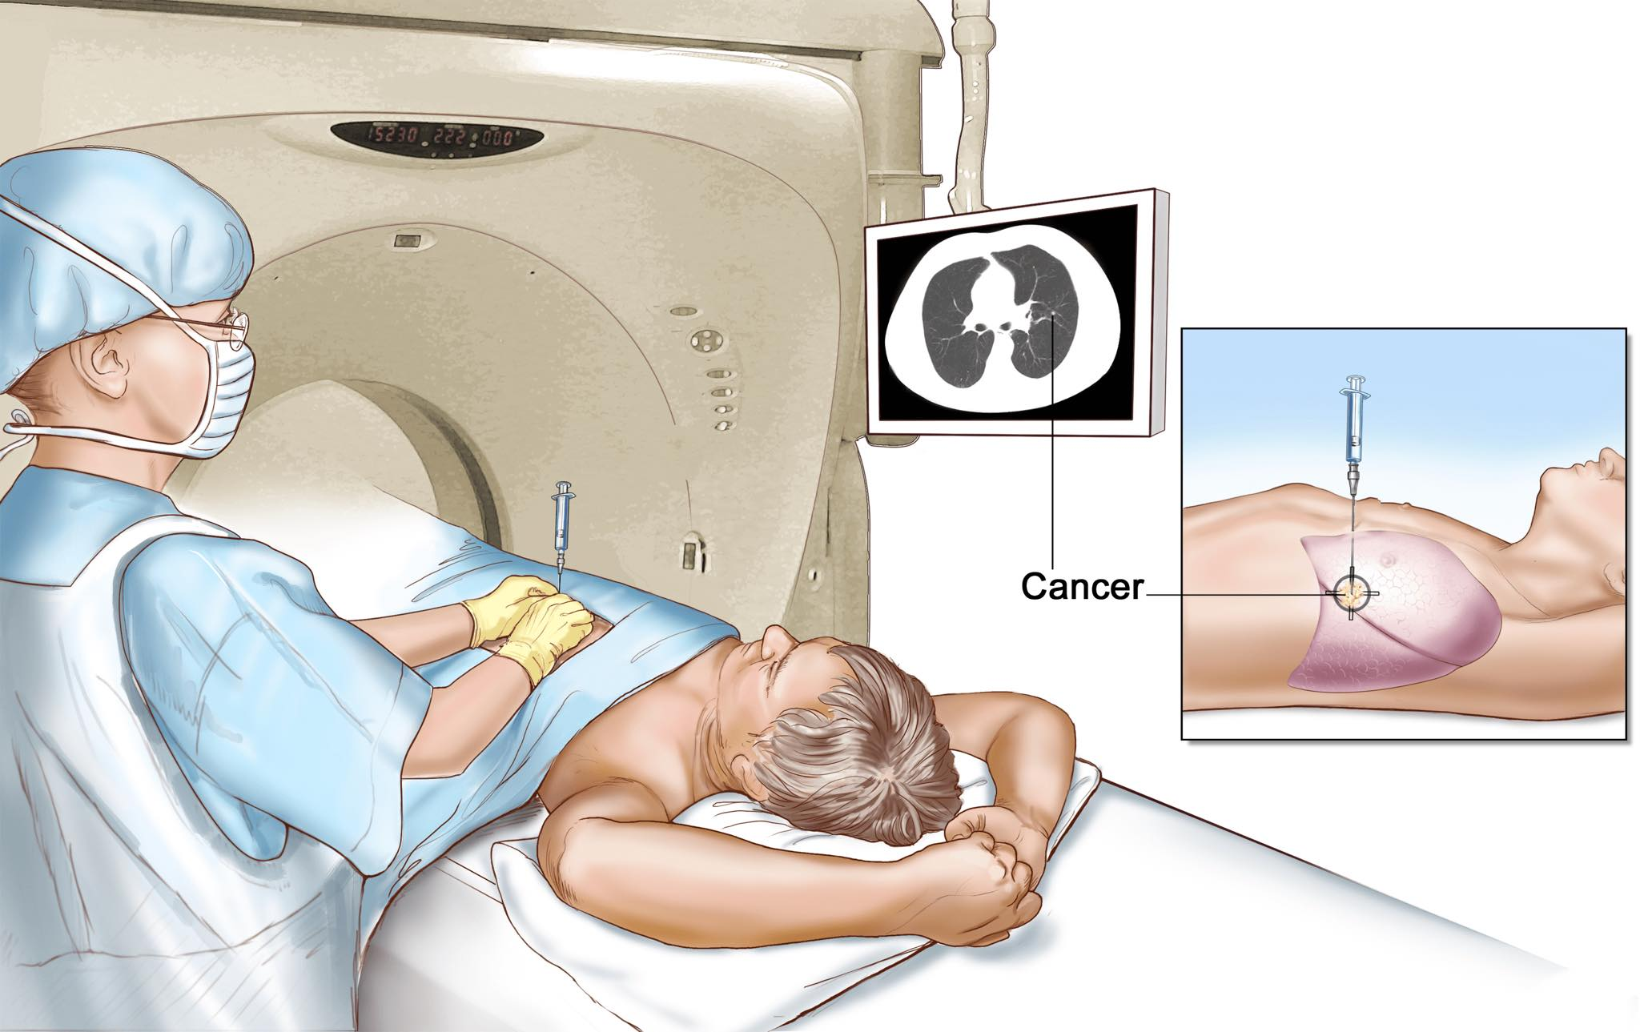
2. Sinh thiết xuyên thành ngực
Thường được tiến hành dưới sự hướng dẫn của siêu âm, chụp CT, hay dưới màn huỳnh quang tăng sáng.

Slide 5
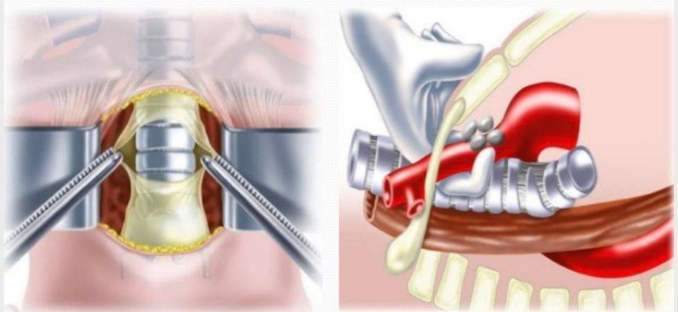
3. Nội soi mở trung thất thám sát
Là tiêu chuẩn so sánh với các phương pháp chẩn đoán bệnh u trung thất khác.

Slide 6
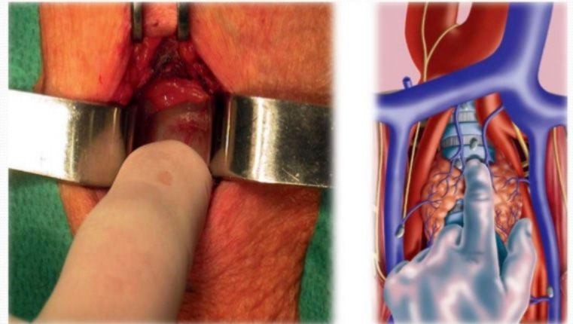
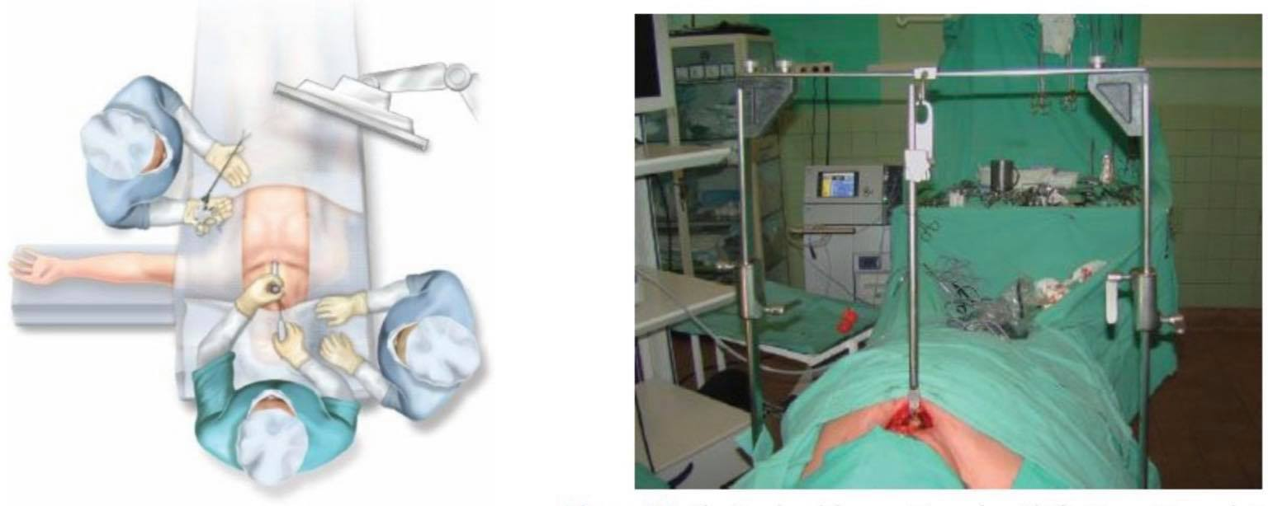
Nội
soi
trung
thất

Slide 7
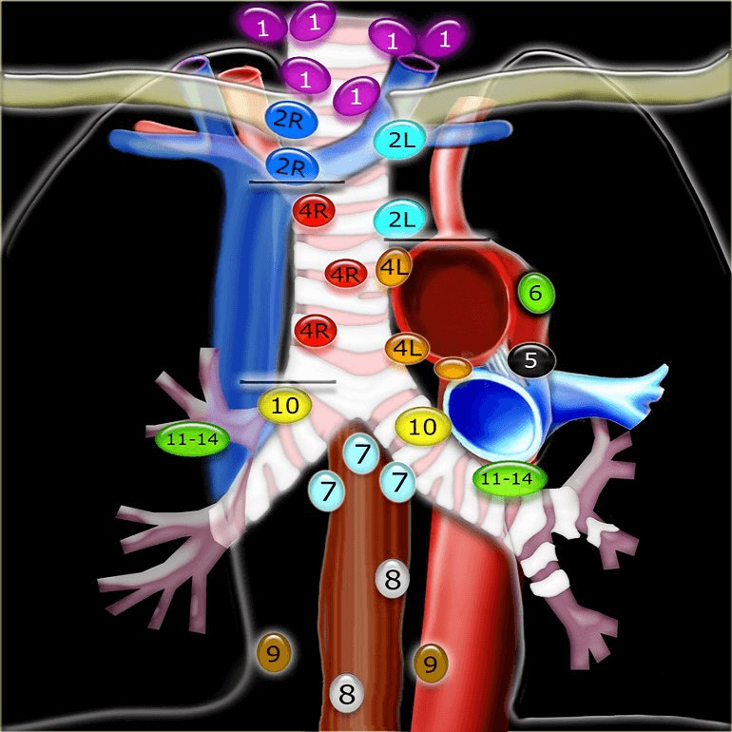
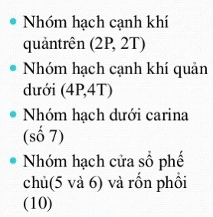
Nội soi trung thất

Slide 8
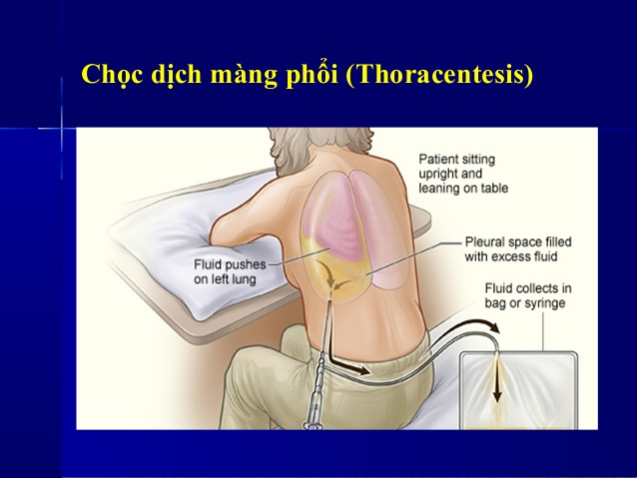
4. Cellboc dịch màng phổi

Slide 9
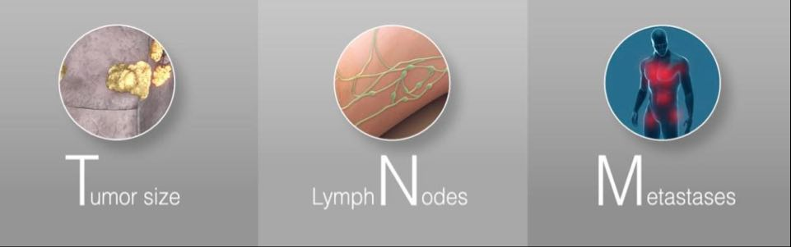
Chẩn đoán giai đoạn
- Theo TNM7
- Hướng dẫn điều trị, tiên lượng, đánh giá điều trị

Slide 10
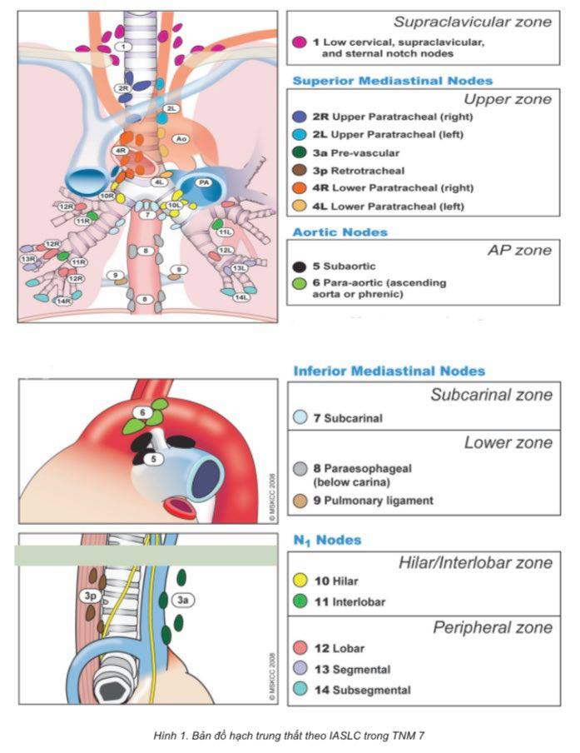
Bảng phân loại hạch theo IASLC trong TNM7
1. cổ thấp, thượng đòn, hõm ức
2. cạnh khí quản cao
3a. Trước mạch máu
3p. Sau khí quản
4. cạnh khí quản thấp
5. dưới ĐMC
6. cạnh ĐMC
7. dưới carina
8. cạnh thực quản
9. dây chằng phổi
10. rốn phải
11. gian phổi
12. thùy
13. phân thùy
14. tiểu thùy

Slide 11
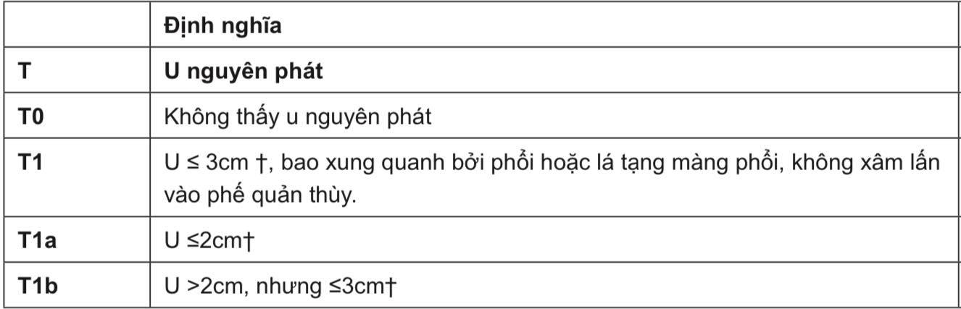
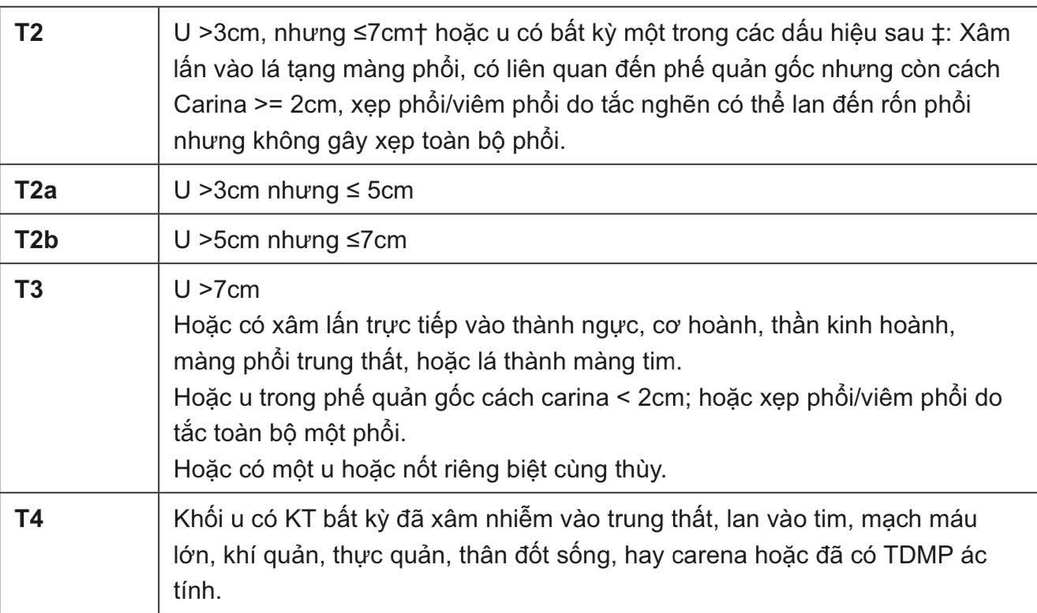

Slide 12
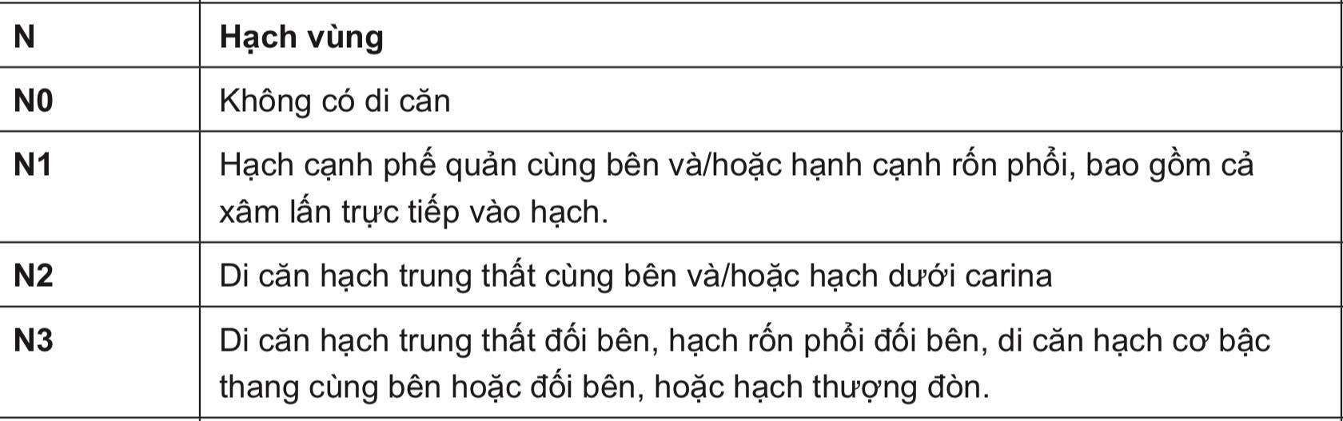
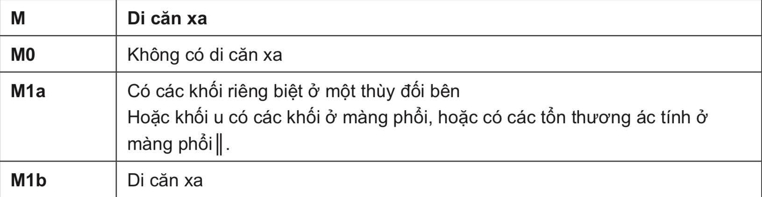

Slide 13
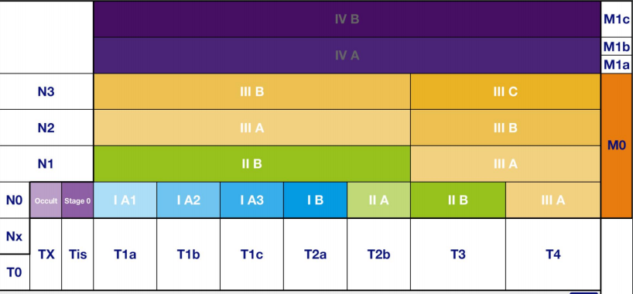
Đánh giá giai đoạn

